Slide 1
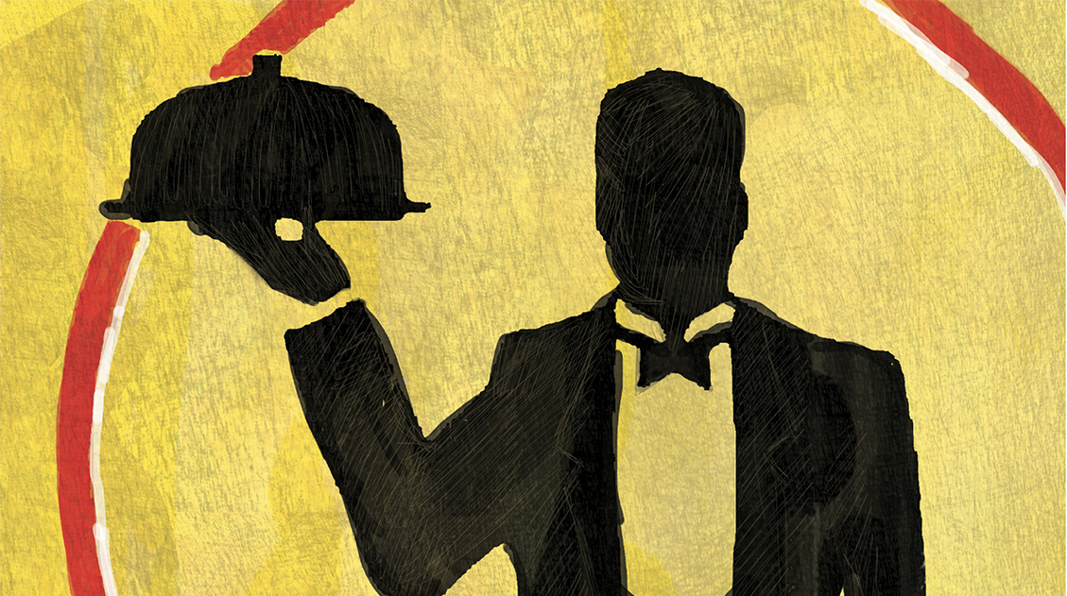

Poliziesco
Poliziesco vol. 2

Slide 2
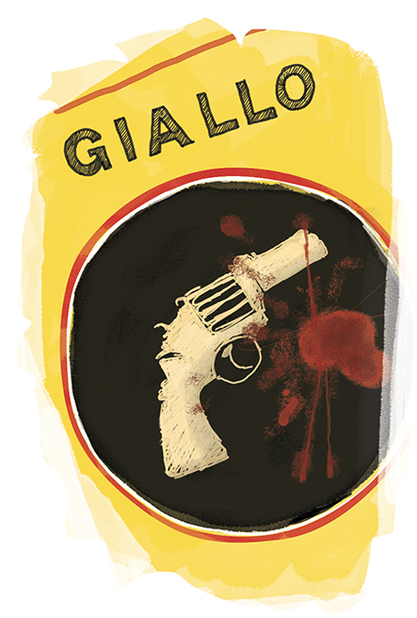

I romanzi gialli
Nel 1929, un editore comincia a pubblicare romanzi polizieschi in una collana di libri con la copertina gialla: il genere diventa noto in Italia con il termine giallo.
I romanzi del genere poliziesco ruotano attorno a un crimine e sono ricchi di suspense.
Il protagonista è un detective brillante che usa la logica per risolvere il caso e catturare i criminali.
Alla fine, la verità emerge sempre e la giustizia prevale; i colpevoli ricevono la meritata punizione e il bene vince sul male.
Nel genere poliziesco si possono individuare i gialli enigma e i gialli a suspense.

Slide 3
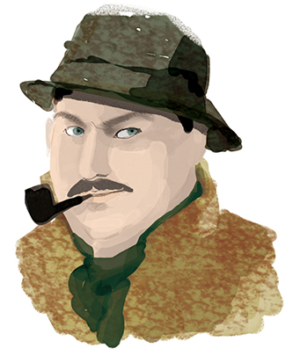
Il giallo enigma
Il lettore viene coinvolto in una “gara” intellettuale con l’investigatore.
C’è un enigma da risolvere: è stato commesso un reato e i potenziali colpevoli sono numerosi oppure nessuno sembra sospettabile.
Le circostanze del delitto vengono proposte al lettore come i dati di un problema:
se interpretati correttamente, portano alla soluzione.
Figura centrale è il detective:
studia la scena del crimine;
nota gli indizi;
raccoglie le prove;
individua i possibili colpevoli;
cerca l’arma del delitto e il movente;
grazie alle sue capacità intellettive e ad una logica rigorosa, rivela il ragionamento e le prove che portano alla soluzione del mistero.

Slide 4
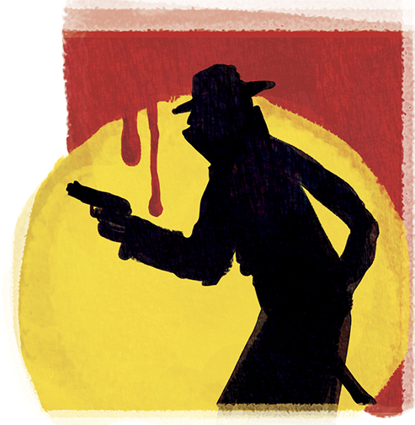
Il giallo a suspense
Il giallo-enigma presenta in genere un delitto già avvenuto di cui occorre svelare il mistero.
Nel giallo a suspense i crimini si svolgono sotto gli occhi del lettore che prova sentimenti crescenti di ansia e paura: i pericoli minacciano i personaggi e, a volte, il detective stesso.

Slide 5
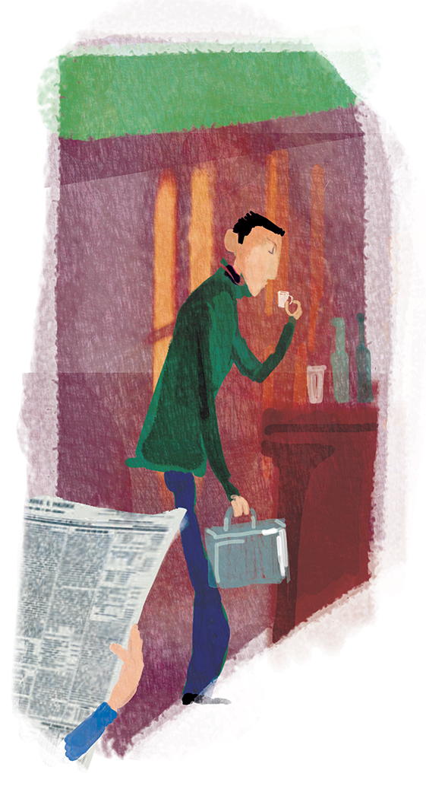
Le tecniche narrative
All’inizio un crimine rompe l’equilibrio iniziale e mette in moto la vicenda.
Il lettore e il detective si pongono le stesse domande: chi ha commesso il delitto? Perché? Quando?
Alcuni autori scelgono l’utilizzo di flashback per presentare personaggi chiave e fornire al lettore importanti indizi: gli eventi vengono ricostruiti a ritroso.
Può capitare che il detective segua una falsa pista e il “gioco” dell’inchiesta ricomincia.

Slide 6
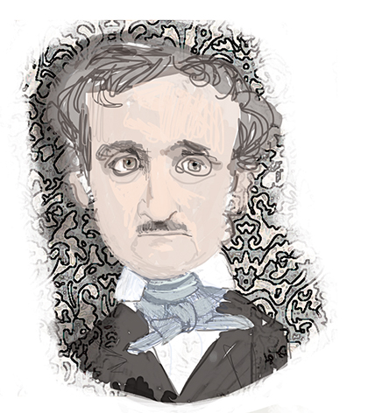
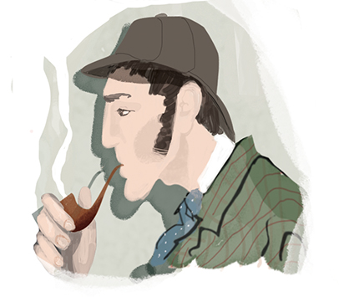
Autori tra Otto e Novecento
Edgar Allan Poe (1809-1849) e Arthur Conan Doyle (1859-1930), inventori del giallo enigma;
Conan Doyle crea la figura di Sherlock Holmes; le sue opere e quelle degli anglosassoni Gilbert Keith Chesterton, Austin Freeman, Agatha Christie, Ellery Queen, Edgar Wallace definiscono le caratteristiche del genere poliziesco;
Georges Simenon crea il commissario della polizia francese Jules Maigret;
tra gli autori di gialli a suspense, Dashiell Hammett, Raymond Chandler, Patricia Highsmith, Michael Connelly;
Leonardo Sciascia e Umberto Eco sono stati accesi lettori (e scrittori) di gialli raffinati;
tra gli autori italiani ricordiamo anche Giorgio Scerbanenco, Carlo Lucarelli, la coppia Fruttero&Lucentini e il grande Andrea Camilleri, «padre» del commissario Montalbano.
Edgar Allan Poe
Sherlock Holmes

